Slide 1

Bollino
Impresa in ITS (BITS)
Guida operativa per le Associazioni

Slide 2

Cos’è?
Un riconoscimento rilasciato da Confindustria alle imprese che partecipano alle attività degli ITS\degli Enti dell’Alta Formazione Professionale e ospitano studenti in stage.

Slide 3
Perché un Bollino?
Far conoscere gli ITS e favorire le partnership tra ITS e imprese
Valorizzare il ruolo e l’impegno delle imprese a favore dell’inserimento occupazionale dei giovani
Innalzare la qualità dei percorsi di ITS
Far emergere, diffondere e valorizzare le esperienze sviluppate nei territori
Promuovere la Responsabilità Sociale delle Imprese

Slide 4
Chi può richiederlo?
Tutte le imprese associate a Confindustria possono chiedere il BITS
La partecipazione è consentita solo alle imprese, anche appartenenti a gruppi.

Slide 5
Che durata ha il BITS?
Il BITS indica l’anno di riferimento in cui si sono svolte le attività con l’ITS. (es. BITS 2018 → attività svolte nell’anno formativo 2017/2018, BITS 2019 → attività svolte nell’a.f. 2018/2019, ecc…)
Con l’inizio del nuovo anno formativo (es. 2018/19), l’azienda può richiedere il BITS successivo (es. BITS 2019) ma può continuare ad esporre anche il BITS riconosciuto in precedenza (es. BITS 2018).

Slide 6
Qual è il momento migliore per richiedere il BITS?
Il Bollino si riferisce alle attività svolte durante l’anno formativo2017/2018.
La domanda può essere presentata a conclusione delle attività svolte con l’ITS nell’anno di riferimento.
(ad esempio se la collaborazione ha durata annuale, la domanda sarà presentata a maggio\giugno)

Slide 7
La piattaforma è già attiva?
No, al momento la piattaforma non è ancora attiva.
Verrà data pronta comunicazione non appena la piattaforma sarà online.

Slide 8
Cosa viene valutato?
L’appartenenza dell’azienda alla Fondazione ITS
Il grado di collaborazione dell’impresa con l’ITS (docenze, orientamento, utilizzo laboratori aziendali)
L’accoglienza di studenti ITS in stage
Ore trascorse in azienda dallo studente

Slide 9

Il Formulario
Il Sistema riconosce automaticamente se l’impresa è associata attraverso la partita IVA.

Slide 10
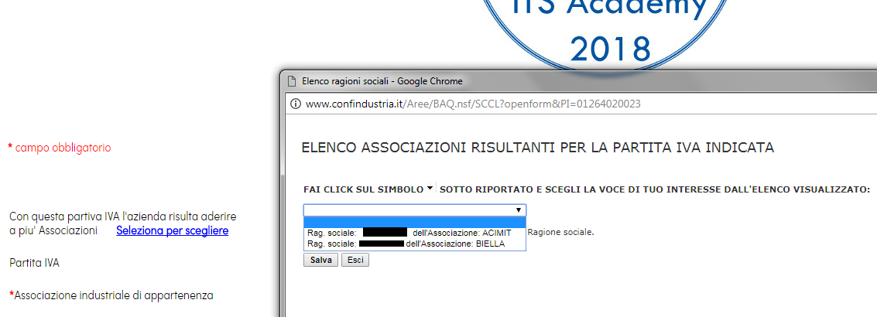
Il Formulario
Cliccando su “Seleziona” l’impresa può scegliere l’Associazione che erogherà il Bollino qualora la procedura abbia esito positivo

Slide 11
Il Formulario
Il questionario è composto quasi interamente da domande a risposta chiusa. Il tempo di compilazione è di 10 minuti.
In caso di esito positivo, la piattaforma invierà una notifica all’Associazione che conferirà il BITS all’azienda.
In coda al questionario ci sono alcune domande obbligatorie a fini statistici che non danno punteggio.

Slide 12
Come funziona?
2) Controllo iscrizione
4) Valutazione del questionario
Se il questionario ha esito positivo, il Sistema informa l'Associazione dell'esito della domanda via mail allegando il BITS.
Diversamente, il Sistema informa direttamente l’impresa.
Il Sistema controlla se l'impresa è associata sulla base della Partita IVA.
Solo se l'impresa è associata può proseguire col questionario.
L'impresa accede alla piattaforma di Confindustria
L'impresa compila il questionario
L'Associazione invia il Bollino all'impresa
1) Accesso dal portale Confindustria
3) Compilazione questionario
5) L’Associazione eroga il Bollino

Slide 13
Riepilogando:
Il ruolo delle Associazioni
Promuovere il Bollino Impresa in ITS presso le imprese Associate e presso gli ITS con cui collaborano
Erogare il Bollino Impresa in ITS nel caso in cui la richiesta delle imprese abbia esito positivo
L’indirizzo mail di riferimento a cui verranno inoltrate le domande andate a buon fine del BITS è quello fornito per il BAQ (Bollino per l’Alternanza di Qualità). Per indicare un indirizzo mail diverso scrivere a: bits@confindustria.it

Slide 14
Riepilogando:
Il ruolo di Confindustria
Detiene il marchio del Bollino Impresa in ITS
Gestisce la piattaforma informatica per l’erogazione del Bollino Impresa in ITS
Supporta le aziende in difficoltà

Slide 15
A chi mi rivolgo se ho delle difficoltà?
Se l’azienda non riesce ad accedere alla piattaforma, si rende conto di aver fatto un errore dopo l’invio del modulo o ha qualsiasi altro tipo di difficoltà può scrivere a:
bits@confindustria.it

